Slide 1
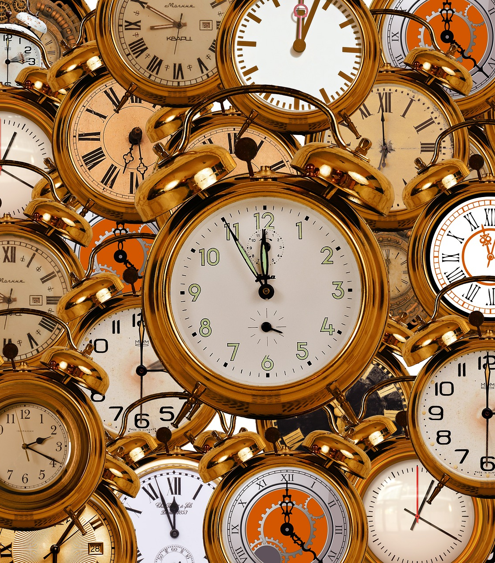
¿A qué hora?
At what time?
Senorita Fisher
This Photo by Unknown Author is licensed under CC BY

Slide 2
De la mañana
This Photo by Unknown Author is licensed under CC BY-ND

Slide 3
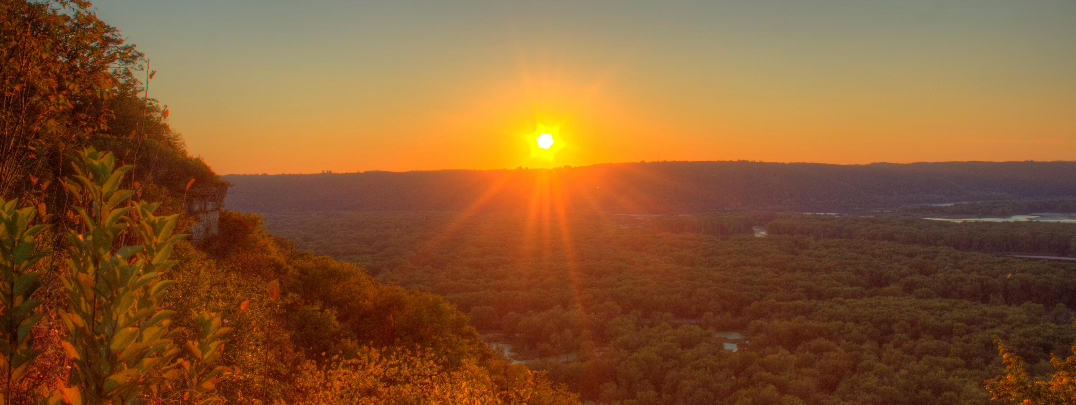
De la tarde

Slide 4
De la noche
This Photo by Unknown Author is licensed under CC BY

Slide 5
A que hora te despiertas?

Slide 6
Yo me despierto a las ________

Slide 7
A que hora comes el desayuno?

Slide 8
Como es desayuno a las ____________

Slide 9
A que hora vas a la clase en linea?

Slide 10
Yo voy a la clase en linea a las _______

Slide 11
A que hora vas a la cama?

Slide 12
Yo voy a la cama a las ________

